Slide 1
Уголовная ответственность несовершеннолетних
Автор: Рассомахина Е.В.
Учитель ОБЖ МАОУ «Гимназия№56» г. Ижевска

Slide 2
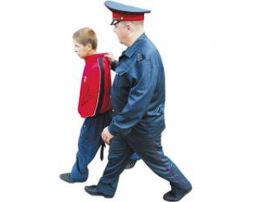
Статистические данные УР 2014 год
Более половины преступлений, которые совершают несовершеннолетние, это кражи.
Наблюдается рост тяжких преступлений – убийств, изнасилований и разбойных нападений.
Зачастую такие тяжкие преступления подростки совершают в состоянии алкогольного опьянения.
Более 52% преступлений несовершеннолетних это кражи. Каждая третья кража совершается подростками в группе, а каждая вторая – в вечернее или в ночное время.
На 40% увеличилось количество грабежей.

Slide 3
Возраст наступления уголовной ответственности
В соответствии со ст. 87 УК РФ несовершеннолетними признаются лица, которым ко времени совершения преступления исполнилось 14 лет, но не исполнилось 18 лет.
Уголовная ответственность наступает с 16 лет.
За совершение тяжких и особо тяжких преступлений уголовная ответственность наступает с 14 лет.

Slide 4
Лица, достигшие ко времени совершения преступления 14-летнего возраста, подлежат уголовной ответственности за:
убийство (ст. 105 УК РФ),
умышленное причинение тяжкого вреда здоровью (ст. 111 УК РФ),
похищение человека (ст. 126 УК РФ),
изнасилование (ст. 131 УК РФ),
насильственные действия сексуального характера (ст. 132 УК РФ),
кража(ст.158УКРФ),
грабёж (ст. 161 УК РФ),
разбой (ст. 162 УК РФ),
вымогательство (ст. 163 УК РФ),
неправомерное завладение автомобилем или иным транспортным средством без цели хищения (ст. 166 УК РФ),
умышленное уничтожение или повреждение имущества при отягчающих обстоятельствах (ст. 167 ч.2 УК РФ),
терроризм (ст. 205 УК РФ),
захват заложника (ст. 206 УК РФ),
заведомо ложное сообщение об акте терроризма (ст.207 УК РФ),
хулиганство при отягчающих обстоятельствах (ст.213 ч,2,3 УК РФ),
вандализм (ст.214 УК РФ),
хищение, либо вымогательство оружия, боеприпасов, взрывчатых веществ и взрывных устройств (ст.226 УК РФ),
хищение, либо вымогательство наркотических средств или психотропных веществ (ст.229 УК РФ),
приведение в негодность транспортных средств или путей сообщения (ст.267 УК РФ).

Slide 5
Умышленное причинение тяжкого вреда здоровью (ст. 111 УК РФ)

Slide 6
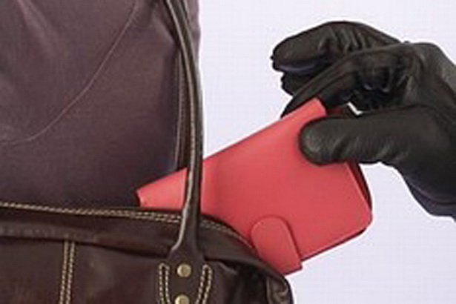
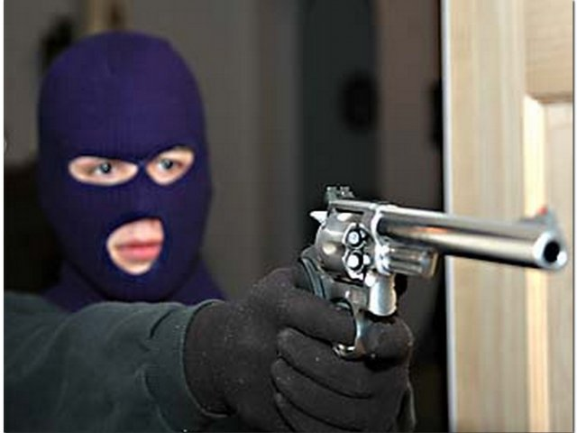
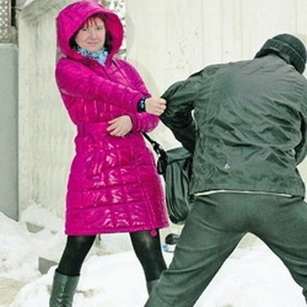
Кража(ст.158УКРФ),грабёж (ст. 161 УК РФ),разбой (ст. 162 УК РФ),

Slide 7
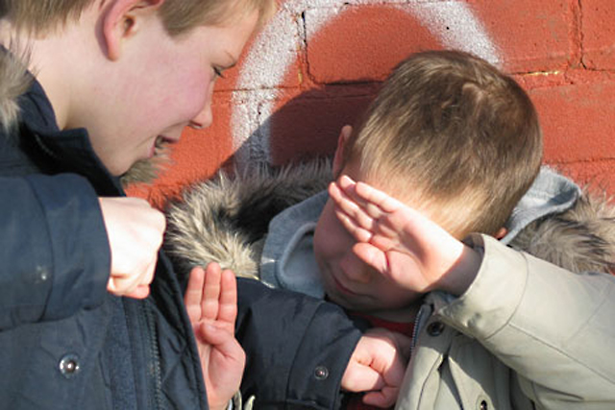
Вымогательство (ст. 163 УК РФ)

Slide 8
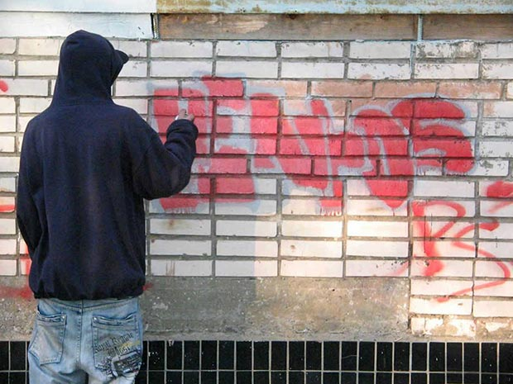
Вандализм (ст.214 УК РФ)

Slide 9
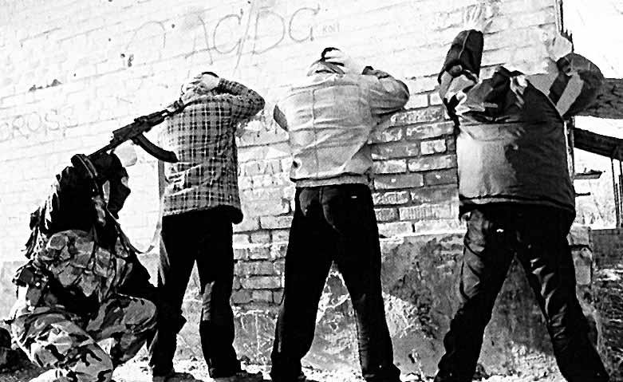
Совершение преступления группой лиц

Slide 10
Виды наказаний, применяемых для несовершеннолетних
Штраф назначается только при наличии у несовершеннолетнего осужденного самостоятельного заработка или имущества, на которое может быть обращено взыскание. Штраф устанавливается в размере от десяти до пятисот минимальных размеров оплаты труда или в размере заработной платы, либо иного дохода несовершеннолетнего осужденного за период от двух недель до шести месяцев.
Арест назначается несовершеннолетним осужденным, достигшим к моменту вынесения судом приговора 16 лет, на срок от одного до четырех месяцев. Для трудных подростков, совершивших преступления небольшой или средней тяжести, применяются наказания в виде ареста (краткосрочного лишения свободы в условиях строгой изоляции обязательных работ),
Лишение права заниматься определённой деятельность назначается в случае, если выполняемая несовершеннолетним работа являлась одним из условий, способствовавших совершению преступлений. Например, если подросток работает посыльным или осуществляет уход за ребенком или помогает престарелым и это содействует либо его связям с лицами, склонными к вовлечению его в преступную деятельность, либо если он использует работу для выявления образа жизни конкретных лиц в целях совершения хищения и пр.
Обязательные работы назначаются на срок от 40 до 160 часов, заключаются в выполнении работ, посильных для несовершеннолетнего, и исполняются им в свободное от учебы или основной работы время. Продолжительность исполнения данного вида наказания лицами в возрасте до 15 лет не может превышать двух часов в день, а лицам в возрасте от 15 до 16 лет - трех часов в день Исправительные работы назначаются несовершеннолетним осужденным на срок до одного года. Обязательные работы (до 15 или лиц их заменяющих, либо лет - не более 2 часов в день, специального до 16-3 часа в день), государственного органа,
Исправительные работы (на срок до 1 г.);
Лишение свободы несовершеннолетнего(на срок до 10 лет). Наказание отбывается: несовершеннолетним мужского пола, приговоренным впервые к лишению свободы, а также несовершеннолетними женского пола – во воспитательных колониях общего режима; несовершеннолетним мужского пола, ранее отбывавшим наказание в виде лишения свободы, -в воспитательных колониях усиленного режима.

Slide 11
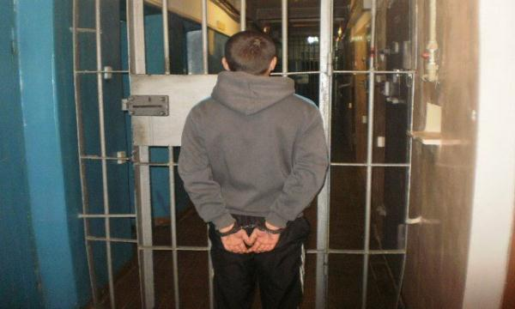
Лишение свободы
Лишение свободы — самое строгое наказание, которое может назначаться несовершеннолетнему.
Лишение свободы назначается несовершеннолетним, осужденным на срок не свыше 10 лет и отбывается:
- несовершеннолетним мужского пола осужденным впервые к лишению свободы, также несовершеннолетним женского пола воспитательных колониях общего режима;
- несовершеннолетним мужского пола ранее отбывавшими лишение свободы, — в воспитательных колониях усиленного режима.

Slide 12
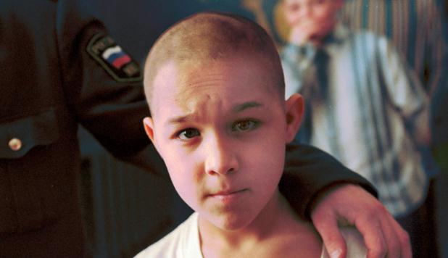
Принудительные меры воспитательного воздействия
В системе воспитательных мер воздействий для несовершеннолетних, впервые совершивших преступления небольшой и средней тяжести, может быть применено освобождение от уголовной ответственности.
Оно используется, если будет признано, что исправление может быть достигнуто путем применения принудительных мер воспитательного воздействия.

Slide 13
Принудительные меры воспитательного воздействия
Принудительные меры воспитательного воздействия:
- предупреждение;
- передача под надзор родителей или лиц, их заменяющих, либо специализированного государственного органа;
- возложение обязанности загладить причиненный вред;
- ограничение досуга и установление особых требований к поведению несовершеннолетнего, например, запрет посещения определенных мест, ограничение пребывания, вне дома после определенного времени суток.
Перечисленные принудительные меры воспитательного воздействия являются особой мерой государственного принуждения и отличаются от наказания тем, что не влекут за собой судимости. Назначаются они, прежде всего, в целях исправления несовершеннолетних, а если этого не происходит,
то материалы направляют в суд.

Slide 14
КАК ВЕСТИ СЕБЯ НЕСОВЕРШЕННОЛЕТНЕМУ ПРИ ЗАДЕРЖАНИИ СОТРУДНИКАМИ ПОЛИЦИИ.
ЗАДЕРЖАНИЕ ДЛЯ ВЫЯСНЕНИЯ ЛИЧНОСТИ - ТОЛЬКО НА ТРИ ЧАСА ,
ЗАДЕРЖАНИЕ ПО ПОДОЗРЕНИЮ В СОВЕРШЕНИИ ПРЕСТУПЛЕНИЯ - НА 72 ЧАСА.
ПРИ ЗАДЕРЖАНИИ НЕОБХОДИМО:
Известить родителей.
Все объяснения только в присутствии родителей, а до этого только ФИО и место проживания.
При досмотре должны присутствовать понятые.
Нельзя подписывать незаполненный протокол, его надо внимательно прочитать.
Вести себя вежливо и подчиняться требованиям сотрудников полиции.
Права человека при задержании:
Право на защиту. Право подавать жалобы на действия при задержании
Согласно ст.51 конституции никто не обязан свидетельствовать против себя самого и родственников.

Slide 15
Последствия
Наши поступки следуют за нами.
Поль Бурже
Иногда маловажный случай имеет жестокие последствия.
М.Ю. Лермонтов
Вы что-то совершаете, а потом расплачиваетесь за это, помните об этом, когда поступаете плохо. Когда вы изменяете, крадете, ненавидите, завидуете или что вы там делаете, планируете сделать или сделали. Будут лишь последствия. Будет лишь боль, чувство вины и горечь от осознания того кто вы и что вы сделали. Не делайте этого.
Дэн Скотт

